Slide 1



第5章 Python函数与模块
空天地海一体化大数据应用技术国家工程实验室
Integrated Air-Space-Ground-Ocean Big Data Application Technology
Python程序设计
Python Programming
主 讲： 邹晓春 电子信息学院
QQ 群： Python程序设计
760581125

Slide 2

《Python程序设计》
第5章 Python函数与模块

Slide 3
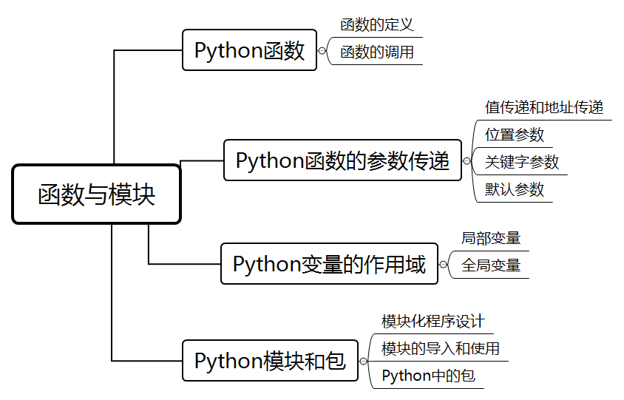
第2章 Python语言基础
第5章 Python函数与模块

Slide 4
第5章 Python函数与模块
5.1
Python函数
5.2
Python函数的参数传递
Python变量的作用域
5.3
Python模块与包
5.4

Slide 5
5.1 Python函数
函数是一组实现某一特定功能的语句集合，是可以重复调用、功能相对独立完整的程序段。
① 程序结构清晰，可读性好。
② 减少重复编码的工作量。
③ 可多人共同编制一个大程序，缩短程序设计周期，提高程序设计和调试的效率。
使用函数的
好处

Slide 6
函数的定义与调用
  定义一般形式：
  def 函数名（[形式参数表]）:
  函数体
  [return 表达式]
函数定义时要注意
采用def 关键字定义函数，不需要指定返回值的类型；
函数的参数不限，不需要指定参数类型；
参数括号后面的冒号“:”必不可少；
函数体相对于def关键字必须保持一定的空格缩进；
return语句是可选的；
允许定义函数体为空的函数。

Slide 7
5.1 Python函数
  调用一般形式：
  函数名（[实际参数表]）
说明
实参可以是常量、变量、表达式、函数等，但在
进行函数调用时必须有确定的值。
函数的实参和形参应在个数、类型和顺序上 一 一对应。
对于无参函数，调用时实参表列为空，但( )不能省。

Slide 8
例：编写函数，求3个数中的最大值。
def getMax(a,b,c):
if a>b:
max=a
else:
max =b
if(c>max):
max =c
return max
a,b,c=eval(input("input a,b,c:"))
n= getMax (a,b,c)
print("max=",n)
在Python中不允许前向引用，即在函数定义之前，不允许调用该函数。

Slide 9
5.2 Python函数的参数传递
函数的参数和函数的返回值
  形式参数：定义函数时函数名后面括号中的变量名
  实际参数：调用函数时函数名后面括号中对应的参数
def average(x,y,z):
aver=(x+y+z)/3;
return(aver)
a,b,c=eval(input("please input a、b、c:"))
ave=average(a,b,c)
print("average=%f"%ave)
说明
  实参可以是常量、变量和表达式，但必须在函数
  调用之间有确定的值。
  形参与实参个数相同
  形参定义时编译系统并不为其分配存储空间，也无初值；只有在函数调用时，临时分配存储空间，接受来自实参的值；函数调用结束，内存空间释放。

Slide 10
5.2 Python函数的参数传递
单向的值传递
实参和形参之间是单向的值传递。在函数调用时，将各实参表达式的值计算出来，赋给形参变量。因此，实参与形参必须类型相同或赋值兼容，个数相等，一一对应。在函数调用中，即使实参为变量，形参值的改变也不会改变实参变量的值。
实参和形参占用不同的内存单元
传地址方式
函数调用时，将实参数据的存储地址作为参数传递给形参

Slide 11
5.2 Python函数的参数传递
例： 编一程序，将主函数中的两个变量的值传递给swap函数中的两个形参，交换两个形参的值。
def swap(a, b):
a,b=b,a
print("a=",a,"b=",b)
x,y=eval(input("input x,y:"))
swap(x, y)
print("x=",x,"y=",y)
形式参数（形参）
单向值传递
实际参数（实参）
运行结果：
input x,y:3,5
a= 5 b= 3
x= 3 y= 5

Slide 12
5.2 Python函数的参数传递
例： 传地址方式。
def swap(a_list):
a_list[0],a_list[1]=a_list[1],a_list[0]
print("a_list[0]=",a_list[0],"a_list[1]=",a_list[1])
x_list=[3,5]
swap(x_list)
print("x_list[0]=",x_list[0],"x_list[1]=",x_list[1])
运行结果：
a_list[0]= 5 a_list[1]= 3
x_list[0]= 5 x_list[1]= 3

Slide 13
5.2 Python函数的参数传递
函数的返回值
指函数被调用、执行完后，返回给主调函数的值。
函数的返回语句
  一般形式 return 表达式
  功能： 使程序控制从被调用函数返回到调用函数中，同时把返回值带给调用函数
def add(a,b):
c=a+b
x=add(3,20)
print(x)
说明
函数内可有多条返回语句。
如果没有return语句，会自动返回NONE；如果有return语句，但是return后面没有表达式也返回NONE。

Slide 14
5.2 Python函数的参数传递
例：编写函数，判断一个数是否是素数。
函数定义
def isprime(n):
for i in range(2,n):
if(n%i==0):
return 0
return 1
函数调用
m=int(input("请输入一个整数:"))
flag=isprime(m)
if(flag==1):
print("%d是素数"%m)
else:
print("%d不是素数"%m)

Slide 15
5.2 Python函数的参数传递
例：求一个数列中的最大值和最小值。
def getMaxMin( x ):
max = x[0]
min = x[0]
for i in range( 0, len(x)):
if max<x[i]:
max = x[i]
if min>x[i]:
min = x[i]
return (max,min)
实参是列表
a_list = [-1,28,-15,5, 10 ]
x,y = getMaxMin( a_list )
print( "a_list=", a_list)
print( "最大元素=",x, "最小元素=", y)
实参是字符串
string = "Hello"
x,y = getMaxMin( string )
print( "string=", string)
print( "最大元素=",x, "最小元素=", y)

Slide 16
函数的递归调用
函数的递归调用
在函数的执行过程中又直接或间接调用该函数本身
  直接递归调用
  在函数中直接调用函数本身
  间接递归调用
  在函数中调用其它函数，其它函数又调用原函数
def f(x):
……
z=f(y)
…….
return(2*z)
def a(x):
……
z=b(y)
…….
return(2*z)
def b(t):
……
m=a(x)
…….
return(3+c)
f( )
f1( )
f2( )
调f
调f2
调f1

Slide 17
函数的递归调用
  递归算法的两个基本特征
    递推归纳
    将问题转化为比原问题小的同类规模，归纳出一般递推公式. 故所处理的对象要有规律地递增或递减
    递归终止
    当规模小到一定的程度应该结束递归调用，逐层返回
    常用条件语句来控制何时结束递归

Slide 18
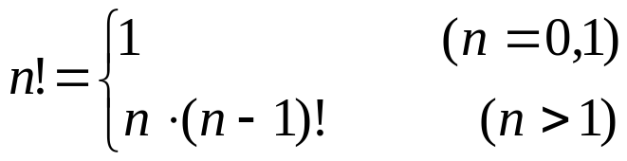

函数的递归调用
例 求递归方法求n的阶乘
递推归纳：
递归终止：
def fac(n):
if n==0:
f=1
else:
f=fac(n-1)*n;
return f
n=int(input("please input n: "))
f=fac(n)
print("%d!=%d"%(n,f))

Slide 19
函数的递归调用
  递归调用需要注意：
      执行过程（两个阶段）
          第一阶段：逐层调用，调用函数自身
          第二阶段：逐层返回，返回到调用该层的位置
      递归调用是多重嵌套调用的一种特殊情况
      调用的深度：调用的层数

Slide 20
函数的递归调用
例：有5个人，第5个人说他的年龄比第第4个人大2岁，第4个人说他的年龄比第3个人大2岁，第3个人说他的年龄比第2个人大2岁，第2个人说他的年龄比第1个人大2岁；第一个人说他是10岁。请问第5个人多大？
思路：建立函数求个人的年龄，以每人的序号为参数，根据题意可知：
age(5)=age(4)+2 age(4)=age(3)+2
age(3)=age(2)+2 age(2)=age(1)+2
age(1)=10;
即 age(n)=
(n=1)
age(n-1)+2 (n>1)

Slide 21
函数的递归调用
age(5)
=age(4)+2
age(5)
=18
def age(int n):
if n==1:
c=10
else:
c=age(n-1) + 2
return c
n=int(input(“input n:”))
print(“%d”%age(n))
递归结束条件
age(4)
=age(3)+2
age(4)
=16
age(3)
=age(2)+2
age(3)
=14
age(2)
=age(1)+2
age(2)
=12
age(1)
=10

Slide 22
设计递归算法的方法
前提：
原问题可以层层分解为类似的子问题，且子问题比原问题规模更小
规模最小的问题具有直接解
方法：
寻找分解方法：将原问题转化为子问题求解，例：n!=n*(n-1)!
设计递归出口：根据规模最小的子问题确定递归终止条件，例：求解n! ，当n＝0时，n!＝1；

Slide 23
函数的递归调用
例：汉诺塔问题。设有三座塔座（A、B、C），在一个塔座（设为A）上有64个盘片，盘片不等，按大盘在下，小盘在上的顺序依次叠放。现要将A塔上的盘片借助于B塔，移到C塔上并保持同样顺序叠排，移动盘片时必须遵守以下规则：
（1）每次只能移动一个圆盘；
（2）圆盘可以插在A、B、C任意一个塔座上；
（3）任何时候都不能将一个较大的圆盘放到
较小的圆盘之上。

Slide 24
函数的递归调用
A
B
C
将A塔上的红、黄两盘移动到B上
蓝盘放到C上
将红、黄两盘从B移动到C盘上。（完成）
问题分析：
问题性质相同，因此适合采用递归过程！
（1）n=1时，直接将其从A－>C；
（2）n>1时，只要先将前n-1个借助C从A－>B,那么可以
把第n个直接从A－>C;
（3）如何将剩下的n-1个圆盘遵守规则借助A从B－>C，
问题性质同（2）;

Slide 25
函数的递归调用
若将n个盘片按规定从A塔移至C塔，移动步骤可分为三步：
  把A塔上的n-1个盘片借助C移动到B塔
  把第n个盘片从A塔移至C塔
  把B塔上的n-1个盘片借助A塔移至C塔
  算法用函数hanoi(n,x,y,z)以递归算法实现
盘片数
源塔
借用塔
目标塔
递归终止：当递归调用到盘片数为1时
算法描述：
1)递归调用hanoi(n-1,a,c,b)
2)将n号盘片从a塔移动到c塔
3)递归调用hanoi(n-1,b,a,c)

Slide 26
count=0
def hanoi(n,x,y,z):
global count
if n==1:
count+=1
move(count,x,z)
else:
hanoi(n-1,x,z,y);
count+=1
move(count,x,z)
hanoi(n-1,y,x,z);
def move(n,x,y):
print("step %d: Move disk form %c to %c"%(count,x,y))
m=int(input("Input the number of disks:"))
print("The steps to moving %d disks:"%m)
hanoi(m,'A','B','C')

Slide 27
5.3 Python变量的作用域
当程序中有多个函数时，定义的每个变量只能在一定的范围内访问，称之为变量的作用域。
按作用域划分，将变量分为局部变量和全局变量。
1. 局部变量
def fun1(a):
x=a+10
……
def fun2(a,b):
x,y=a,b
……
在一个函数内或者语句块内定义的变量称为局部变量。局部变量的作用域仅限于定义它的函数体或语句块中。

Slide 28
5.3 Python变量的作用域
2. 全局变量
在所有函数之外定义的变量称为全局变量，它可以在多个函数中被引用。
x = 30
def func():
global x
print('x的值是', x)
x = 20
print('全局变量x改为', x)
func()
print('x的值是', x)

Slide 29
5.4 Python模块
将一些常用的功能单独放置到一个文件中，方便其他文件来调用，这些文件即为模块。
从用户的角度看，模块也分为标准库模块和用户自定义模块。
标准库模块
标准库模块是Python自带的函数模块。
文本处理
文件处理
操作系统功能
网络通信
网络协议

Slide 30
5.4 Python模块
用户自定义模块
用户建立一个模块就是建立扩展名为.py的Python程序。
def printer(x):
print(x)
将以上程序代码保存成.py程序，例如module.py

Slide 31
5.4 Python模块
导入模块
导入模块就是给出一个访问模块提供的函数、对象和类的方法。
（1）引入模块
import 模块
（2）引入模块中的函数
from 模块名 import 函数名
（3）引入模块中的所有函数
from 模块名 import *

Slide 32
包的创建
包（Package）是通过目录的形式来组织模块的方法。包类似于文件夹的组织结构，但是与文件夹不同的是，每个包中都包含一个“__init__.py”文件（前后各有 2 个下划线‘_’）。
在创建包时，类似于文件夹的创建，步骤如下：
  新建一个文件夹，文件夹的名称就是新建包的包名；
  在新建的包中，创建 __init__.py 文件，该文件内可以包含python初始化语句，也可以没有任何语句。当该新建的包被其他程序导入时，将触发执行__init__.py 文件。

Slide 33
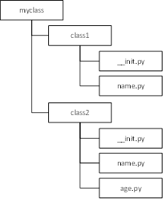
包是一个分层次的文件目录结构，它定义了一个由模块、子包，以及多级子包等组成的Python应用环境。

Slide 34
包的导入
包本质上是一种通过目录的形式来组织模块的方法。因此，包的导入方式类似于模块的导入方式，主要有以下 3 种方法：
  import 包名 [.模块名 [as 别名]]
  from 包名 import 模块名 [as 别名]
  from 包名.模块名 import 成员名 [as 别名]
  用 [] 括起来的部分，是可省略项。

Slide 35
函数应用举例
例：采取插入排序法将10个数据从小到大进行排序。
def insert_sort(array):
for i in range(1, len(array)):
if array[i - 1] > array[i]:
temp = array[i]
index = i
while index > 0 and array[index - 1] > temp:
array[index] = array[index - 1]
index -= 1
array[index] = temp

Slide 36
函数应用举例
b=input("请输入一组数据：")
array=[ ]
for i in b.split(','):
array.append(int(i))
print("排序前的数据：")
print(array)
insert_sort(array)
print("排序后的数据：")
print(array)

Slide 37
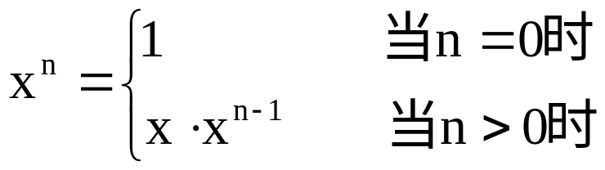
函数应用举例
例：用递归的方法求x^{n}。
递推归纳：
x^{n}→x^{n-1} → x^{n-2} →…→x² →x¹
递归终止：
当n=0时，x⁰=1
def xn( x, n):
if n==0:
f=1
else:
f=x*xn(x,n-1)
return f
x,n=eval(input("please input x and n"))
if n<0:
n=-n
y=xn(x,n)
y=1/y
else:
y=xn(x,n)
print(y)

Slide 38
本章小结
Python函数概述
Python函数定义和调用
Python参数传递
Python变量作用域
Python函数递归调用
Python模块
Python函数举例

